Slide 1
Project 4 design review

Slide 2
What to do for spawn, kill and wait?
do_spawn
static int do_spawn(const char *filename)
ti.entry_point = ramdisk_find(filename);
ti.task_type = PROCESS;
pid = next_pid++;
initialize_pcb(newpcb, pid, &ti);
enqueue(&ready_queue, &newpcb);
1.Ramdisk中先找到这个task（找不到就返回一个错误值）
2.在pcb数组里找到一个可用的空闲pcb块（找不到就返回一个错误值）
3.++pid（用锁保护起来）
4. initialize_pcb(newpcb, pid, &ti);
5. enqueue(&ready_queue, &newpcb);

Slide 3
What to do for spawn, kill and wait?
static int do_wait(pid_t pid)
wait 自己或wait不存在的task（检查pcb数组）返回值报错
（可能需要释放锁？）
current_running->status = BLOCKED;
enqueue(&pcb[num].wait_queue, (node_t*) current_running);
scheduler_entry();

Slide 4
What to do for spawn, kill and wait?
static int do_kill(pid_t pid)
if(pid == current_running->pid)
  被kill的task状态标为exit，
  释放task的wait队列
  释放task的lock（release）、semaphore（up）、condition（boardcast）、barrier（barrier_wait）
  需要scheduler
Else if 被kill的task已经是exit的或者task不存在
  直接返回
Else
  被kill的task状态标为exit，
  修改task的prev、next节点的指针
  释放task的wait队列
  释放task的lock（release）、semaphore（up）、condition（boardcast）、barrier（barrier_wait）

Slide 5
How do you handle synchronization primitives when dealing with kill?
lock（release）、
semaphores（up）、
condition（boardcast）、
barrier（barrier_wait）
以上的操作中本身就封装了对每个元语的block queue的操作
Pcb应该添加四个队列：锁、条件变量、信号量、屏障
锁、条件变量、信号量、屏障结构体第一项应该为node，用来串成队列

Slide 6
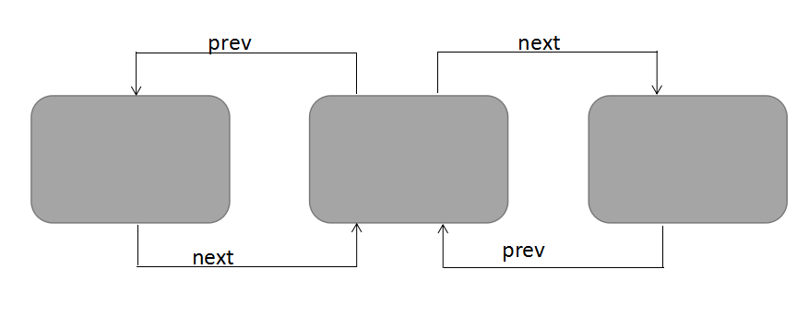
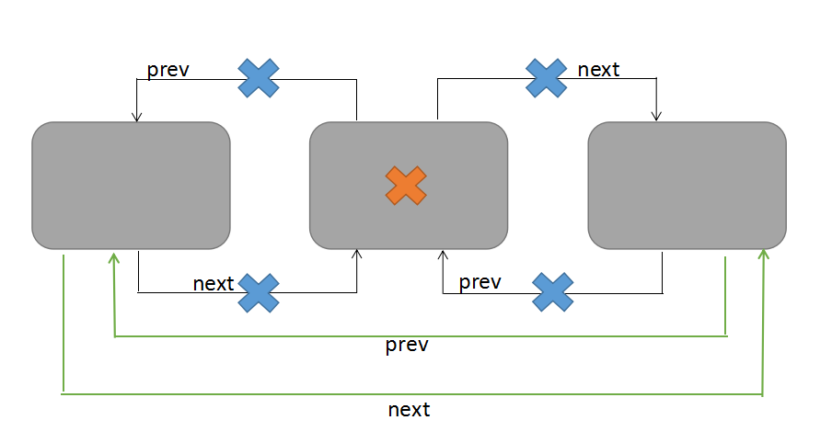
How about tasks in sleeping/blocking status when dealing with kill?
处理好指针就可以，对ready、sleep、block没差别

Slide 7
How do you handle CV, semaphores, and barrier?
CV：
Node
（备选：锁）
Block队列
Init：
入current running 的cv队列，
初始化block队列
Wait：
Current running入block队列，
状态标为block
Signal：
Block队列弹出一个放入ready队列
状态标为ready
Broadcast：
Block队列全部弹出放入ready队列
状态标为ready

Slide 8
How do you handle CV, semaphores, and barrier?
Init：
Semaphores入current running的Semaphores队列
设定value的值
初始化block队列
down：
If（value <= 0）
current running入block队列，状态标为block
Else
--value
up：
If（block队列非空）
从block队列弹出一个入ready队列，
状态标为ready
Else
++value
Semaphores：
Node
备选：（锁）
Value
Block队列

Slide 9
How do you handle CV, semaphores, and barrier?
Init：
Barrier入current running的barrier队列
设定Value初值，Waiting_number = 0
初始化block队列
Wait：
++waiting_number
If(waiting number == value)
block队列全部释放进入ready队列， 标为ready
waiting_number=0
Else
current running入block队列
Barrier：
Node
备选：（锁）
Value
Waiting_number
Block队列

Slide 10
What to do if timer interrupt occurs?
所有的元语操作要用enter_creatical(),leave_creaticial()保护起来防止被时钟中断打断
（另一种方案是用锁保护）

Slide 11
What is the structure for mailbox?
Initial
所有内容清空，锁初始化
Open
查有没有名字相同的，如果有就++使用次数，否则找出一个空mailbox起上对应的名字
Close
使用次数--。如果使用次数为0就初始化这个box
Full
如果count达到预设的full值就返回1，否则返回0
Empty
Count为0就返回1，否则返回0
Mailbox：
名字
Count
Buffer
锁
Producter_block_queue
Receiver_block_queue
Buffer中的读地址
Buffer中的写地址
使用次数

Slide 12
How do you deal with the general producer-consumer problem?
Send
检查是否满。如果满就把producter阻塞（封装了调度下一个task）
如果没满就进行写message操作。
用mbox的锁锁住
把message写到buffer的写地址位置
写地址=（++写地址）% size，++count
释放锁
Unblock一个消费者

Slide 13
Receive
检查是否空。如果空就把receiver阻塞（封装了调度下一个task）
如果没空就进行读message操作。
用mbox的锁锁住
从buffer读地址读出message
读地址=（++读地址）% size，--count
释放锁
Unblock一个生产者

Slide 14
